Slide 1
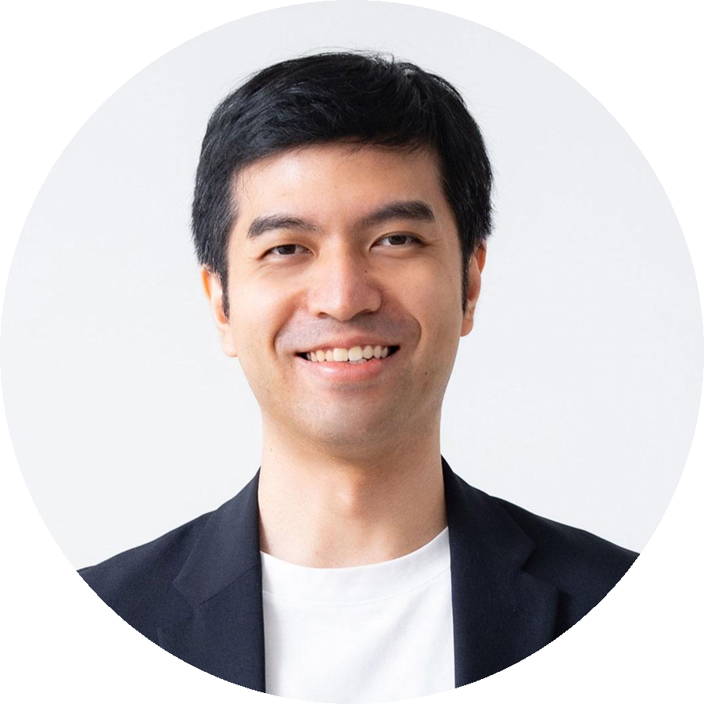
U-ライティング サービスのご案内
マーケティング迷子を、
減らす。
薬機法を守りながら“売れる”広告づくりと集客支援
集客プランナー / ライター
上原 龍之介
U-Writing
Notes:
【画面共有はまだしない】①アイスブレイクは顔を見て話す。
▼アイスブレイク（1つ選ぶ）
・紹介で会う場合：「○○さんとはどういうご縁なんですか？」（共通の知人の話）
・マッチングサービス経由：「プロフィールで△△を拝見して、気になっていたんです」
・交流会で会った場合：「先日の□□でお話しした件の続きなんですが」
▼自分から連絡した場合の理由（必ず具体的に一言）
・人をつなぐ方へ：「○○さんの周りにいる美容・健康系の事業者さんのお役に立てると思って、お会いしたかったんです」
・見込み客へ：「○○さんの（Instagram／LP／チラシ）を拝見して、△△の伝え方がもったいないと感じたんです」
「もったいない」はOK。「間違っている」はNG。

Slide 2
AGENDA
本日の流れ
01
02
03
04
○○様のお仕事
私の仕事と想い
お役に立てること
次の一歩
お仕事の内容や、集客の今を
伺います
なぜこの仕事をしているか、
どう広告を作るかをお話しします
サービスと強み、
実績をご紹介します
今日のお話をもとに
進め方を決めます
※ 最初は○○様のお話を中心に伺います
© U-Writing All Rights Reserved.
2
Notes:
今日はまず○○さんのお仕事を伺って、そのあと私の話をさせてください。
私は「マーケティング迷子を減らす」をテーマにしているので、その観点でお役に立てることがないか、一緒に探せたら嬉しいです。

Slide 3
HEARING
ヒアリング
まずは○○様のことを教えてください
01
02
03
お仕事のこと
集客のこと
お知り合いのこと
・どんなお客様に、何を提供されていますか？
・今のお仕事を始めたきっかけは？
・「これで合ってるのかな」と感じていることは？
・やってみたけど、効果が分からなかったものは？
・逆に、うまくいったと感じたのは？
・普段どんな業種の方とつながっていますか？
・集客に困っていそうな方はいますか？
© U-Writing All Rights Reserved.
3
Notes:
【任意。共有しなくてもよい】ヒアリングの手元メモとして使う。
提案したくなっても我慢。相手の課題は一言でメモしておく。
▼見込み客の場合に追加（課題の深さ・お金・時期）
・その課題で、どれくらい損をしていそうですか？
・今、集客にどれくらいかけていますか？
・いつまでに解決したいですか？
▼③に移るタイミング（どちらか）
・相手の課題を要約して「そういうことですね」と同意が取れたとき
・開始から20〜25分が経ったとき
「お話を伺って、○○さんは△△のところで少し迷子になっているように感じました。私がなぜこの仕事をしているかも含めて、少しお話しさせてください。」

Slide 4

PROFILE
プロフィール
U-ライティング代表 セールスコピーライター / 集客プランナー
上原 龍之介
沖縄県那覇市を拠点に、美容・健康分野を中心として、薬機法に配慮した“売れる”広告づくりと集客支援を行う。
ライター歴6年
LP・LINE・広告
薬機法・景表法
うちセールスコピー4年
企画から運用まで
配慮した表現設計
略歴
ゲームアプリのメールサポート（2年）
→ 建築積算（3.5年）
→ フリーランスライターとして独立（6年）
人となり
趣味：ドラマ・映画・アニメ、麻雀
好物：担々麺・スイーツ、ビール・日本酒・ワイン
珠算検定初段
© U-Writing All Rights Reserved.
4
Notes:
上原龍之介です。美容・健康分野を中心に、薬機法を守りながら“売れる”広告を作っています。
ライター歴は6年以上で、今は公式LINEやMeta広告の運用まで支援しています。
（30秒で終える。略歴は聞かれたら答える）
【雑談のフック】趣味・好物は相手との共通点探しに使う（麻雀、担々麺、お酒など）。
→ 理念へのつなぎ
私がこの仕事を続けている理由を、少しだけお話しさせてください。

Slide 5
MY PHILOSOPHY
仕事の理念
マーケティング迷子を、一人でも減らしたい
よく聞く声 01
よく聞く声 02
よく聞く声 03
高いお金をかけたのに、
成果が出ない
自力で頑張るが、
結果まで遠回りに
専門家に頼みたいが、
費用が重い
数十万円かけてHP・LPを作った、講座やコンサルを受けた。それでも問い合わせが増えない。
もう一度自分で集客に取り組むものの、手探りのため結果が出るまで時間がかかる。
早く結果を出すには専門家の力が必要。でも、また大きなお金がかかってしまう。
頑張っているのに、何にお金と時間を使えばいいか分からない。私はこれを
「マーケティング迷子」
と呼んでいます。一人でも減らしたい。それが私の仕事の理由です。
© U-Writing All Rights Reserved.
5
Notes:
（自己紹介のあと、ここで自分の想いを話す。2分以内）
【任意の一言】実は私自身、ゲーム業界を目指して就職できず、建築積算に移って……と「キャリア迷子」だったんです。だから、迷っている方の気持ちはよく分かります。
私がこの仕事を続けている理由を、少しだけお話しさせてください。
いろんな事業者さんとお話しする中で、「何十万円もかけてホームページを作ったけど、問い合わせが来ない」「高い講座やコンサルを受けたけど、成果につながらなかった」という話を本当によく聞くんです。
それでも皆さん諦めずに、自力で頑張ろうとする。でも自力だと時間がかかるし、専門家に頼むとまたお金がかかる。
頑張っているのに、何にお金と時間を使えばいいか分からなくなっている。
私はこれを「マーケティング迷子」と呼んでいます。
（ここで一拍置く）
【注意】「支援業者は高すぎる」という言い方は絶対にしない。同席者や紹介先にコンサル・制作会社がいる。

Slide 6
MY PROMISE
私の約束
だから私は、こう決めています
01
本当に必要なものだけを作る
02
作らなくていいなら、正直に言う
ご依頼の前に、それが本当に必要かを一緒に考えます。
不要だと判断したものは、おすすめしません。
03
1回の相談から使える
04
誇大広告はしない
契約の縛りはなく、必要なときだけご利用いただけます。
薬機法・景表法を守り、消費者とお客様が笑顔でつながる広告を作ります。
© U-Writing All Rights Reserved.
6
Notes:
広告は一種の「投資」です。いきなり大金をつぎ込まず、まずは少額から試すのが大原則。
だから私は、本当に必要なものだけを作ると決めています。
ご相談を受けても、作らなくていいと思ったら正直にそう言いますし、
まずは1回の相談だけ、という使い方もできるようにしています。誇大広告もしません。
マーケティング迷子を一人でも減らしたい。それが、私の仕事の理由です。
→ 次は「広告づくりの考え方」へ：
では、実際に私がどう広告を作っているかをお話しします。

Slide 7
MY METHOD
広告づくりの考え方
売れる広告は、センスではなく「論理」で作る
01
誰に
「商品のすごさ」ではなく、「使った後の変化」を伝える
02
何を
「どこでも言える魅力」ではなく、「あなたに頼む理由」を伝える
03
どう
「雰囲気」ではなく、「行動したくなる言葉」で伝える
04
どこで
「なんとなくの場所」ではなく、「お客様がいる場所」で伝える
05
どう直す
「流行り」ではなく、「仮説と数字」で方針を決める
© U-Writing All Rights Reserved.
7
Notes:
では、実際に私がどう広告を作っているかをお話しします。
広告は投資なので、なんとなくの感覚では作りません。誰に、何を、どこで、どう届けるか。順番に論理を組み立ててから作ります。
私のサイトでは「集客がうまくいかない代表的な理由」として載せているんですが、裏返すと、これが私の広告づくりの5つの原則です。
【注意】診断やクイズにはしない。あくまで「私の作り方」として話す。
相手がヒアリングで話したことに近い原則があれば、「先ほどの△△のお話は、まさにここなんですが」と軽く触れる程度に。

Slide 8
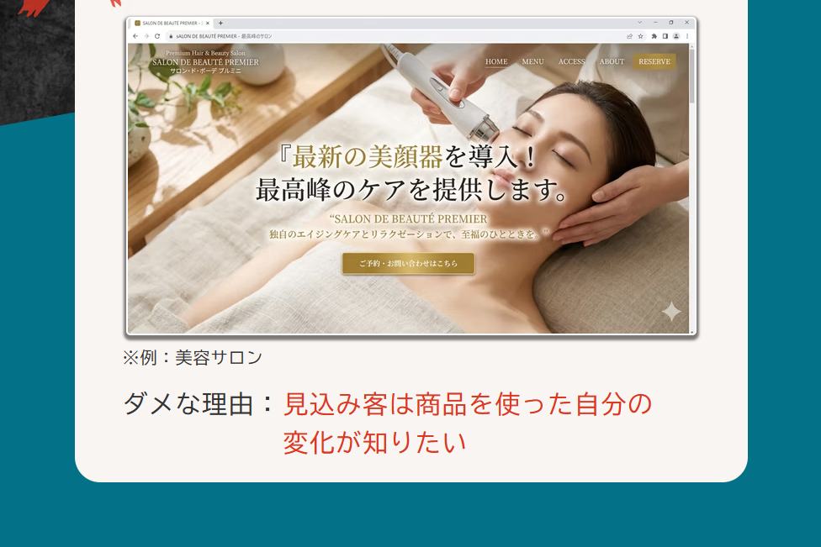
MY METHOD 原則 01
広告づくりの原則 1
「商品のすごさ」ではなく「使った後の変化」を伝える
よくある失敗
商品の内容や素晴らしさばかりを伝えてしまう
私はこう作る
見込み客が知りたいのは、商品そのものより「使った自分がどう変わるか」。まずターゲットの悩みと、使った後の理想の姿を言葉にします。
薬機法で効果を言えない商品でも、「体験」や「変化」なら伝えられる。
© U-Writing All Rights Reserved.
8
Notes:
例えば美容サロンだと、「最新の美顔器を導入」と書いてしまいがちです。でもお客様が知りたいのは、機械のすごさより「自分の肌がどう変わるか」なんです。
だから私は、まずターゲットの悩みと、使った後の理想の姿を言葉にするところから始めます。

Slide 9
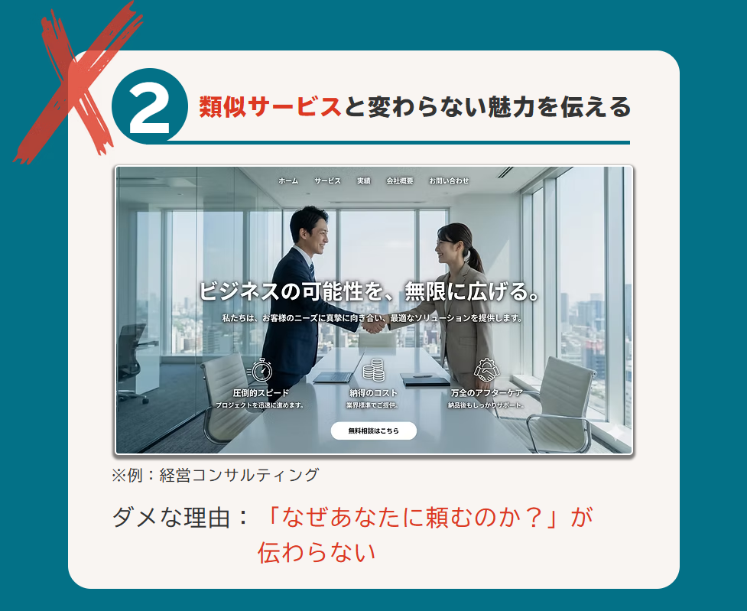
MY METHOD 原則 02
広告づくりの原則 2
「どこでも言える魅力」ではなく「あなたに頼む理由」を伝える
よくある失敗
類似サービスと変わらない魅力を伝えてしまう
私はこう作る
「スピード」「安心」「丁寧」はどこでも言える。経歴・実績・想いを掘り起こして、「あなただけの理由」を言葉にします。
ご本人が当たり前だと思っていることほど、強みになる。
© U-Writing All Rights Reserved.
9
Notes:
「圧倒的スピード」「納得のコスト」「万全のアフターケア」。どの会社にも書けてしまうんですよね。
大事なのは「なぜあなたに頼むのか」。それはたいてい、ご本人の経歴や想いの中に埋まっていて、ご自身では気づいていないことが多いです。私はヒアリングで、そこを掘り起こします。

Slide 10
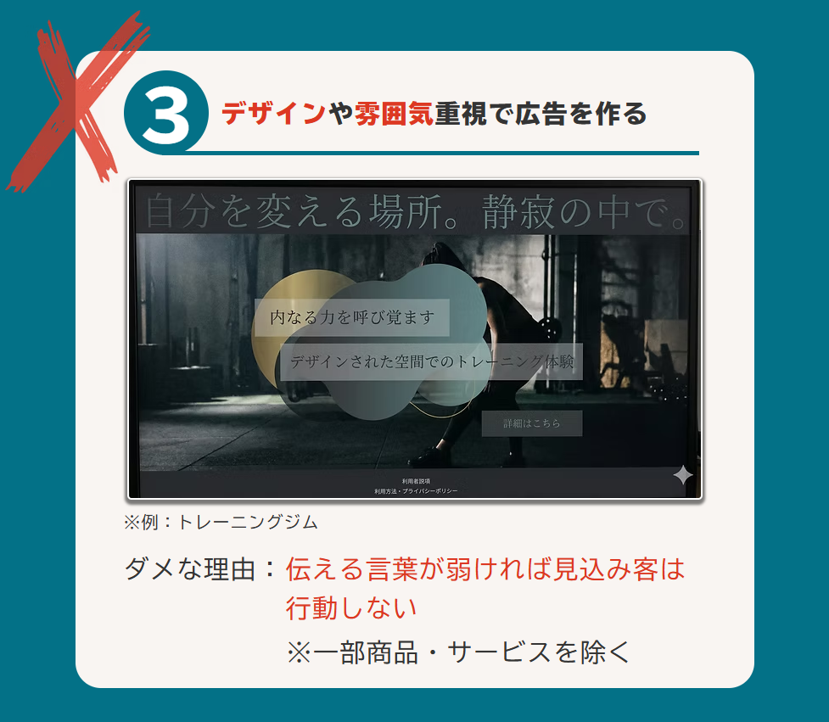
MY METHOD 原則 03
広告づくりの原則 3
「雰囲気」ではなく「行動したくなる言葉」で伝える
よくある失敗
デザインや雰囲気を重視して広告を作ってしまう
私はこう作る
おしゃれでも、言葉が弱ければ人は動かない。先に「読んだ人に何をしてほしいか」と、そのための言葉を決め、デザインはそれを届ける器にします。
※商品によっては、デザイン重視が正解の場合もあります。
© U-Writing All Rights Reserved.
10
Notes:
雰囲気はすごく素敵なんです。でも見た人が「で、何をすればいいの？」となってしまう。
私は先に「読んだ人に何をしてほしいか」を決めて、そのための言葉を作ります。デザインは、その言葉を届けるための器だと考えています。
【注意】相手がジムやサロンでも名指しで否定しない。

Slide 11
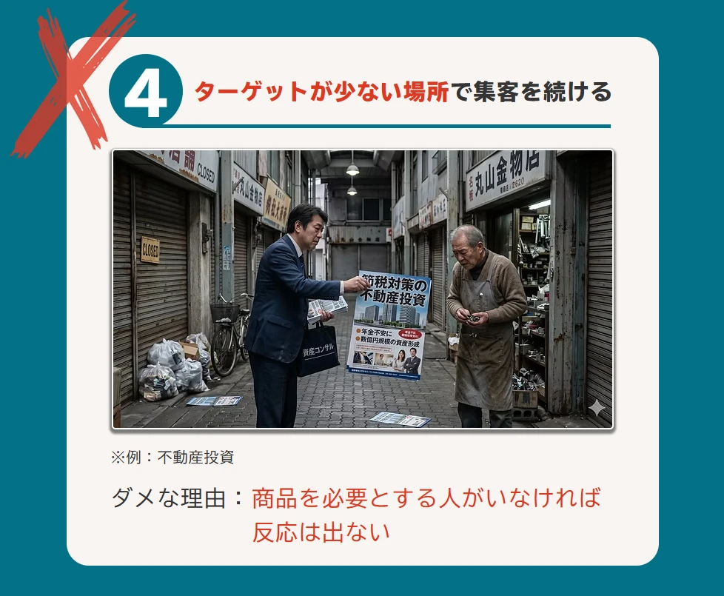
MY METHOD 原則 04
広告づくりの原則 4
「なんとなくの場所」ではなく「お客様がいる場所」で伝える
よくある失敗
ターゲットが少ない場所で集客を続けてしまう
私はこう作る
どんなに良い広告でも、必要とする人がいない場所では反応は出ない。お客様が実際にいる媒体・地域・タイミングを選んでから作ります。
LP・Meta広告・LINEなど、媒体の組み合わせまで設計する。
© U-Writing All Rights Reserved.
11
Notes:
シャッター街で不動産投資のチラシを配っても、反応は出ないですよね。極端な例ですが、同じことがSNSや広告でもよく起きています。
だから私は、作る前に「お客様がどこにいるか」を決めます。LPだけでなく、広告やLINEとのつなぎ方まで考えます。

Slide 12
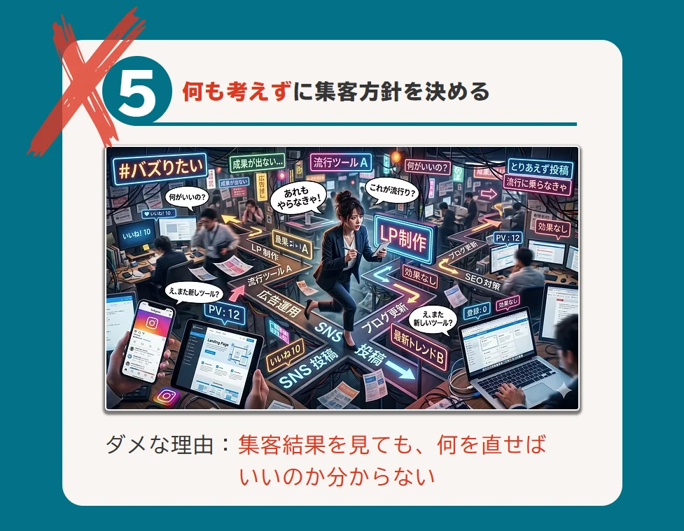
MY METHOD 原則 05
広告づくりの原則 5
「流行り」ではなく「仮説と数字」で方針を決める
よくある失敗
何も考えずに集客方針を決めてしまう
私はこう作る
流行りを追うだけだと、結果を見ても何を直せばいいか分からない。「これで何人来るはず」という仮説を立てて始め、数字を見て一つずつ直します。
作って終わりではなく、改善まで伴走する。
© U-Writing All Rights Reserved.
12
Notes:
SNSもLPも新しいツールも、全部頑張っているのに、どれが効いているのか分からない。まさに「マーケティング迷子」の状態です。
私は始める前に「これで何人来るはず」という仮説を立てます。そうすれば、結果を見て何を直せばいいかが分かります。
→ ここから「なので私は、作る（制作）と考える（コンサル）の両方をやっています」とサービスにつなげる。

Slide 13


SERVICE
提供サービス
作る「カワリミ」と、考える「ミチスジ」
制作代行サービス
集客顧問サービス
カワリミ
ミチスジ
作る時間がない方に（制作）
方向性に迷っている方に（コンサル）
✓ LP・HP制作／ライティング
✓ 公式LINE構築・運用
✓ Meta広告運用
✓ チラシ・営業資料など
✓ 月最大4時間のZoom相談
✓ 制作物への添削・アドバイス
✓ 集客施策の分析・仮説検証
✓ 1回だけの相談もOK
単発 5,000円〜
月額 49,800円〜
© U-Writing All Rights Reserved.
13
Notes:
この考え方で、2つのサービスを提供しています。
手を動かす時間がない方には、私が代わりに作る「カワリミ」。
自分で動きたいけど方向性に迷っている方には、横で道筋を示す「ミチスジ」です。
○○さんのお話だと、【カワリミ／ミチスジ】が合いそうだと思っています。
【サービスは1つに絞って言い切る】

Slide 14
OUR STRENGTHS
私の強み
U-ライティングが選ばれる2つの理由
STRENGTH 01
STRENGTH 02
制作とコンサル、
どちらも対応できる
差別化まで狙える
薬機法対策
時間優先なら制作代行、予算優先なら集客顧問
商品の魅力をそぎ落とさずに、法律に配慮する
・「今は作らず、相談だけ」
・「LPの冒頭だけ作り直す」
・「方針を決めてから、必要なものだけ作る」
・効果効能は言わず、「体験」「変化」を言葉にする
・単なる言い換えではなく、ベネフィットを設計
・景表法にも配慮した表現
作ることが前提の制作会社でも、作らないコンサルでもない。必要なものだけを選べます。
法律を意識するほど、どこも同じ表現になりがち。だからこそ差別化のチャンスになります。
© U-Writing All Rights Reserved.
14
Notes:
私の強みは2つです。
1つ目は、制作とコンサルの両方をやっていること。時間が大事な方には制作代行、予算を抑えたい方には集客顧問、と2パターンで提案できます。
制作会社だと「作ること」が前提になるし、コンサルだと「作るのは別の会社」になる。私は両方やっているので、○○さんの状況に合わせて「今は作らずに相談だけ」「ここだけ作り直す」といった提案ができます。
2つ目は、差別化まで狙える薬機法対策です。商品の魅力をなるべくそぎ落とさずに、法律に配慮した表現を作ります。法律を守るだけなら、表現を弱めれば済みます。でもそれだと、他社と同じ言葉になってしまう。私は守りながら、「体験」や「変化」の言葉で他社との違いを作ります。

Slide 15

CASE STUDY 01
導入事例
機能性寝具（羽毛ふとん）
クラファン｜ページ企画・ライティング担当
課題
薬機法上、「快眠」「疲労回復」などの効果を直接うたえず、魅力の伝え方に悩んでいた。
やったこと
法に触れない範囲で「睡眠体験」「朝の目覚め」の変化に焦点を当てたストーリーを設計。写真撮影のディレクションも実施。
成果
279%
目標30万円に対し、公開1ヶ月で83.9万円
© U-Writing All Rights Reserved.
15
Notes:
実際の例を一つだけお見せしますね。
“快眠”と言えない寝具を、“朝の目覚め”の体験として伝えて、目標の2.8倍になりました。
【事例は相手に近いものを1件だけ】
・美容・健康の物販 → CASE 01 / 02
・講座・スクール・コーチ → CASE 03
・採用に悩む会社 → CASE 04
クラファン（01・02）は「ページ企画・ライティング担当」。聞かれたら担当範囲を正直に答える。

Slide 16

CASE STUDY 02
導入事例
健康雑貨（ツボ押しシート）
クラファン｜ページ企画・ライティング担当
課題
ニッチな商品で、短期間で認知を広げて支援を集める必要があった。
やったこと
ターゲットの「痛み」「悩み」に寄り添う構成案を作成。利用シーンが浮かぶ撮影ディレクションで、共感を呼ぶページに。
成果
219万円
公開3日で約50万円、最終的に目標比109%
© U-Writing All Rights Reserved.
16
Notes:
実際の例を一つだけお見せしますね。
公開3日で約50万円、最終的に219万円まで伸びました。
【事例は相手に近いものを1件だけ】
・美容・健康の物販 → CASE 01 / 02
・講座・スクール・コーチ → CASE 03
・採用に悩む会社 → CASE 04
クラファン（01・02）は「ページ企画・ライティング担当」。聞かれたら担当範囲を正直に答える。

Slide 17
CASE STUDY 03
導入事例
オンライン講座
広告運用・LP改善・LINE配信
01
Meta広告運用
課題
広告からの流入はあるが、LPでの離脱が多く成約率が伸びない。月商も横ばいが続いていた。
見込み客を集める
02
LP改修
やったこと
Meta広告の運用に加え、LPの構成とデザインを改修。LINEのステップ配信も見直し、教育から成約までの導線を最適化。
離脱を減らし、成約率を上げる
03
LINEステップ配信
教育から成約までの導線を整える
成果
最大150万円
月の売上 最大150万円
月平均50万円の売上から改善
© U-Writing All Rights Reserved.
17
Notes:
実際の例を一つだけお見せしますね。
広告・LP・LINEをつなぎ直して、月平均50万円の売上が、最大で150万円まで伸びました。
【事例は相手に近いものを1件だけ】
・美容・健康の物販 → CASE 01 / 02
・講座・スクール・コーチ → CASE 03
・採用に悩む会社 → CASE 04
クラファン（01・02）は「ページ企画・ライティング担当」。聞かれたら担当範囲を正直に答える。

Slide 18

CASE STUDY 04
導入事例
建設会社（防水・塗装）の採用
採用コンテンツ制作
課題
当初の依頼はパンフレット制作。ヒアリングすると、HPの情報不足による採用のミスマッチが本当の課題だった。
やったこと
パンフレット制作は中止を提案。代わりに、求める人物像と代表の想いを伝える記事をHPに掲載。
成果
1週間
記事公開から1週間以内に、新卒1名が入社決定
© U-Writing All Rights Reserved.
18
Notes:
実際の例を一つだけお見せしますね。
パンフレットのご依頼でしたが、本当に必要なのは別のものだと分かって、記事に切り替えました。公開1週間で内定が出ています。
（「必要なものだけを作る」の具体例として話せる）
【事例は相手に近いものを1件だけ】
・美容・健康の物販 → CASE 01 / 02
・講座・スクール・コーチ → CASE 03
・採用に悩む会社 → CASE 04
クラファン（01・02）は「ページ企画・ライティング担当」。聞かれたら担当範囲を正直に答える。

Slide 19
VOICE
お客様の声
提案力の高さ
ヒアリング力の高さ
薬機法も対策可
“
“
“
こちらの要望も丁寧に聞いてくださり、的確な提案をいただけました。リーズナブルな価格にもかかわらず、しっかりとした内容でとても助かりました。
これまでの広告課題やお客様の反応を丁寧にヒアリングしてくださり、納得感のある広告に仕上げていただけました。次回もぜひお願いしたいと思える方です。
薬機法が関わる案件でも、安心して上原さんにすべてお任せできました。丁寧な対応と、高い完成度の原稿にとても満足しています。
健康装具の販売者 Sさん
脱毛・ホワイトニングサロン Yさん
デザイン制作会社 Hさん
© U-Writing All Rights Reserved.
19
Notes:
お客様からは、こんな声をいただいています。
特に多いのが「ヒアリングが丁寧」という声で、今日のように最初にしっかりお話を伺うのは、そのためなんです。

Slide 20
WORKS
その他の実績
LINE・広告
文章・記事
物販・クラファン
17.12%
0人→5人
約50万円
化粧品の販促LINEシナリオ
コーチングのセミナー文章を改修
男性向け下着（クラファン）
257通中44件が成約・単価2,000円
集客数
公開3日以内（ライティング担当）
約14,000円
新卒1人
約30万円
講座の集客にMeta広告を活用
防水・塗装会社の採用記事
PCガジェット（クラファン）
1人あたりの集客単価
公開1週間以内に入社決定
公開3日以内（ライティング担当）
約6,750円
60→70サイト
17件
セールス代行LPのライティング
転職サービスのPR記事を企画
ダイエットサプリの販促LINE
約54,000円で8件のLINE登録
記事の平均転載数
一斉配信で成約・単価1,000円
※ サービスサイト（https://www.u-promotion.com/）掲載の実績より
© U-Writing All Rights Reserved.
20
Notes:
他にも、こんな実績があります。全部はお話ししませんが、○○さんに近いところだと――
（相手の業種に近いものを1〜2件だけ指差す。読み上げない）
・美容・化粧品・サプリ → 化粧品のLINEシナリオ「257通中44件成約、成約率17.12%」
・講座・セミナー → セミナー文章改修「0人→5人」、Meta広告「1人約14,000円で集客」
・採用 → 採用記事「公開1週間で新卒1人入社」
・物販 → クラファン3件

Slide 21
PRICE
料金一覧
制作代行「カワリミ」
集客顧問「ミチスジ」顧問プラン
単発
5,000円〜
月額
49,800円〜
広告物の制作・運用を代行
月4時間までのZoom相談
カテゴリー | 各種制作メニュー | 価格（税込）
Web制作 | LP制作・HP制作（Wix／ペライチ／WordPress） | 100,000円〜
Web制作 | LPライティング（構成・原稿・ワイヤー作成） | 80,000円〜
Web制作 | HPライティング | 1ページ 20,000円〜
SNS・広告 | 公式LINE構築＋運用（配信代行含む） | 初月50,000円〜／月額30,000円〜
SNS・広告 | Meta広告運用（Facebook／Instagram） | 初期30,000円〜／月額 広告費の20%
紙媒体 | チラシ制作（片面／両面） | 30,000円〜／50,000円〜
その他 | スピーチ原稿／営業資料 | 5,000円〜／50,000円〜
※ 価格は税込・目安です。内容やボリュームに応じて事前にお見積りします。「ミチスジ」顧問プラン契約中は、制作代行の費用が20% OFF。
© U-Writing All Rights Reserved.
21
Notes:
料金はこちらです。制作代行は単発で5,000円から、顧問プランは月額49,800円からです。
各種制作の目安は下の表のとおりです。今日のお話だと、【○○】が近いと思います。正式な金額は、伺った内容をもとにお見積りしますね。
顧問プランの契約中は、制作代行が20%引きになります。
（全部説明しない。相手に関係する行だけ指差す）

Slide 22
PRICE
その他のメニュー
添削・監修・小さな制作も対応しています
LP添削
HP添削
薬機法ライティング監修
40,000円〜
1ページ 10,000円〜
10,000円〜
パンフレット原稿
広告用バナー制作
動画・メルマガ原稿
1ページ 10,000円〜
10枚セット 30,000円〜
1本 10,000円〜
スピーチ原稿・自己紹介シート添削
略歴・GAINSシート制作サポート
営業資料
5,000円〜
20,000円〜
50,000円〜
※ 価格は税込・目安です。その他、文章・表現・売り方に関わる内容はご相談ください（要見積）。
© U-Writing All Rights Reserved.
22
Notes:
「いきなりLPを作るほどではない」という方向けに、添削や監修だけのメニューもあります。
（相手の予算感が小さい場合や、紹介を目指す相手に「こういう小さな依頼でも大丈夫です」と伝えるときに使う）

Slide 23
NEXT STEP
次の一歩
本日のお話をもとに、必要なものだけをご提案します。
おすすめ
まだ迷っている方
お知り合いに
01 ご提案・お見積り
02 相談プラン
03 ご紹介
無料
14,800円〜
今日伺った課題に対して、制作・顧問のご提案と見積りをお送りします。
最大2時間のZoom相談で、現状と優先順位を一緒に整理します。
集客や広告でお困りの方がいれば、ぜひおつなぎください。
© U-Writing All Rights Reserved.
23
Notes:
【必ず具体的な行動で終える。「またよろしくお願いします」で終わらせない】
▼契約を目指す場合：その場で提案・見積もりを送る日を決める（無料）
今日伺った内容で、必要なものだけのご提案とお見積りをお送りします。○日までにお送りしてよいですか？
・まだ迷っている相手には、相談プラン（14,800円〜）を選択肢として出す。
▼紹介を目指す場合 → 次のセクション（ご紹介のお願い）へ

Slide 24
REFERRAL
ご紹介のお願い
こんな声を聞いたら、「広告の赤ペン先生」を思い出してください
01
「集客がうまくいかない」
02
「売上を伸ばしたい」「事業を発展させたい」
03
「アピールしているのに、サービスの魅力が伝わらない」
04
「サービスに興味を持ってもらえない」
05
「AIや制作会社に頼んでも、集客につながらない」
「売り方を見直してくれる、広告の赤ペン先生がいるよ」
© U-Writing All Rights Reserved.
24
Notes:
（紹介を目指す場合、または契約の話のあとに）最後に一つ、お願いがあります。
お会いした方から、こんな声を聞いたら私を思い出してください。
そのときは「売り方を見直してくれる、広告の赤ペン先生がいるよ」と紹介していただけると嬉しいです。
お会いした方には、ぜひ「今の悩み」と「今後の目標」を聞いてみてください。そこにヒントがあります。

Slide 25
WHO TO INTRODUCE
ご紹介いただきたい方
お客様として
協業パートナーとして
集客・売上に課題を抱える事業者
お互いに紹介し合える方
● 美容サロン・脱毛サロン・整体院
● 医療クリニック
● 健康食品・健康雑貨・美容機器・化粧品の販売者
● 制作会社・マーケティング会社
● 経営・資金調達・補助金コンサルタント
● 医療・美容機器ディーラー
● 店舗物件メインの不動産仲介
● ビジネスマッチングサービス運営者
● 経営者コミュニティ・シェアサロン運営者
● 税理士・会計士・財務コンサルタント
※ 個人クリエイター（ライター・デザイナー・動画編集者）の方、金融投資・スピリチュアル商材・MLMが主力の方は、ご紹介の対象外とさせてください。
© U-Writing All Rights Reserved.
25
Notes:
特に、美容・健康系で集客や売上に課題を抱えている事業者さんとは相性がいいです。
協業できるパートナーさんとして、特に医療・美容機器ディーラー、店舗物件の不動産仲介、ビジネスマッチングサービス運営者の方とつながりたいです。
（対象外の方は、角が立たないよう「お役に立てる範囲が限られてしまうので」と伝える）

Slide 26
REFERRAL PROGRAM
紹介パートナー制度
集客顧問「ミチスジ」顧問プラン
1
ご紹介・おつなぎ
お困りの方をご紹介ください
20%
契約金額の20%を毎月
契約が続く限り、着金確認後にお支払い
2
商談・ご提案
ヒアリングと提案はすべて私が行います
制作代行「カワリミ」
3
ご契約・業務開始
お客様と直接契約します
10%
契約金額の10%
契約金額10万円以上の場合。着金確認後にお支払い
4
紹介料のお支払い
入金確認後にお支払いします
メリット：自社サービスの付加価値として提案できる／リスクなく新たな収益源になる／専門的な薬機法対応を任せられる
© U-Writing All Rights Reserved.
26
Notes:
ご紹介がご契約につながった場合は、紹介料をお支払いしています。
顧問プランなら契約が続く限り毎月20%、制作代行なら10万円以上のご契約で10%です。
商談やご提案はすべて私が行うので、つないでいただくだけで大丈夫です。

Slide 27

THANK YOU
ご挨拶
本日はありがとうございました
最後に教えてください
私から○○様にご紹介できるのは、どんな方ですか？
U-ライティング 上原 龍之介
サービスサイト
https://www.u-promotion.com/
© U-Writing All Rights Reserved.
27
Notes:
▼紹介を目指す場合：その場で名前を出してもらう
今日のお話で、思い浮かんだ方はいらっしゃいますか？
・出なければ「1週間後に一度ご連絡してもいいですか？」とフォローの約束を取る。
▼最後に必ず
逆に、私から○○さんにご紹介できるのはどんな方ですか？
▼打ち合わせ後（当日中）
・お礼の連絡と、決まった次の行動を文字で送る。
・相手から聞いた「紹介してほしい人」を控え、こちらから先に紹介できる人を探す。

Slide 28
APPENDIX
付録：集客顧問「ミチスジ」
迷子にならない道筋を、一緒に
小さく始めて、必要なら次へ。
STEP 3
STEP 2
顧問プラン
STEP 1
提案プラン
相談プラン
49,800円〜
月額
49,800円〜
単発
14,800円〜
1回限り
・月最大4時間のZoom相談
・制作物への添削・アドバイス
・施策の分析・仮説検証
・カワリミ 20%OFF
・現状分析・競合リサーチ
・具体的な施策の提案書を作成
・提案プレゼン・質疑応答
・最大2時間のZoom相談
・現状の広告物を添削
・まず何から手をつけるか、優先順位をご提案
→ まず1回、現状を整理したい方
→ 集客の方向性を資料で欲しい方
→ 継続して伴走してほしい方
© U-Writing All Rights Reserved.
28
Notes:
ミチスジは、ご自身で動きたい方の横で、道筋を示し続けるサービスです。
いきなり顧問でなくても大丈夫です。まずは1回の相談から、必要なら提案書、続けるなら顧問、と段階的に使えます。
顧問中は、制作代行が20%引きになります。

